Slide 1
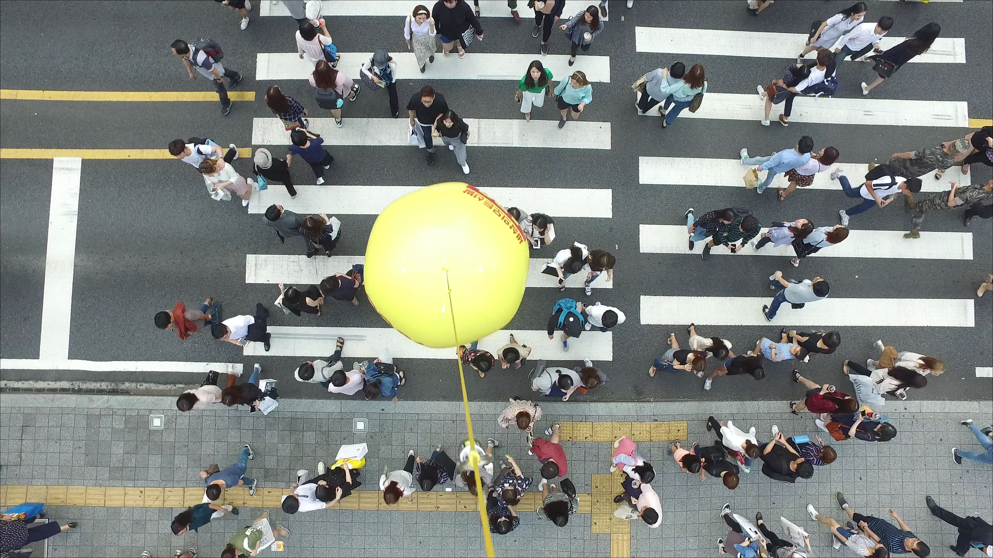
드론광고(DRONE – VERTISING)
드론광고 <축제ㅣ행사> 전문업체
D
CRUSH

Slide 2
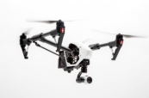
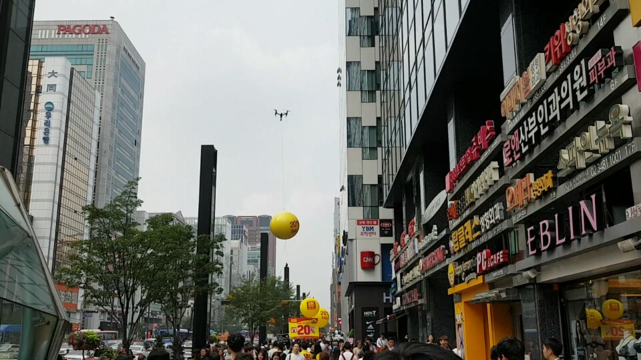
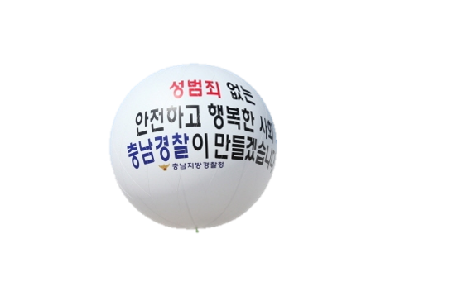
CRUSH.D
drone company
드론버타이징 이란 ?
드론( Drone)과 광고( Advertising)과 결합된 신조어
마케팅 커뮤니케이션을 강화하는 드론버타이징(Drone-Vertising)
강남대로 한복판에 홍보용 드론이 떴다
업체의 기술력, 규제개선 추구하는 관계 기관 허가, 기술 발전 등 3박자
강남대로 한 복판에 홍보용 드론이 비행을 했다.
홍보물을 탑재한 드론은 행인들의 시선을 끌었다.
지난 11일 서울 강남대로의 신발 전문 매장
ABC마트의 홍보 행사를 위한 드론이 비행을 했다.
강남대로는 유동인구와 차량 통행이 많은 요지이고
홍보 전쟁이 벌어지는 곳이다. 에지간한 홍보
기법으로는 눈길을 끌기 어렵다.
하늘을 공략하는 드론은 시선을 잡는 좋은 홍보 기법.
그러나 숙련 된 기술과 많은 경험이 필요하다.
게다가 국방부 등 관계 기관의 허가를 받는 과정도 복잡하다.
이츠스타엔터테인먼트(대표 신동기)는 드론 운영을 위한
전문성을 키우고, 최근 규제개혁을 추진하는 정부 기관 등과의
허가를 통해 강남대로 한 복판에 드론을 올릴 수 있었다.
2016년 9월 10일~11일
국내 최초 비행제한구역( R-75)
수도권, 인구밀집지역 상공
<<드론광고>> 비행승인
- 2016.09.13 DAUM 뉴스기사

Slide 3
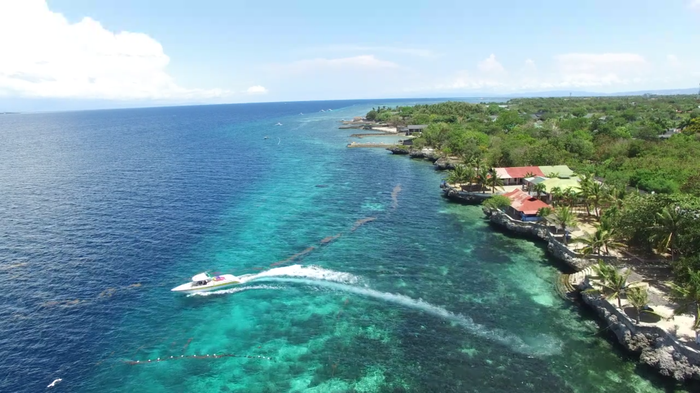
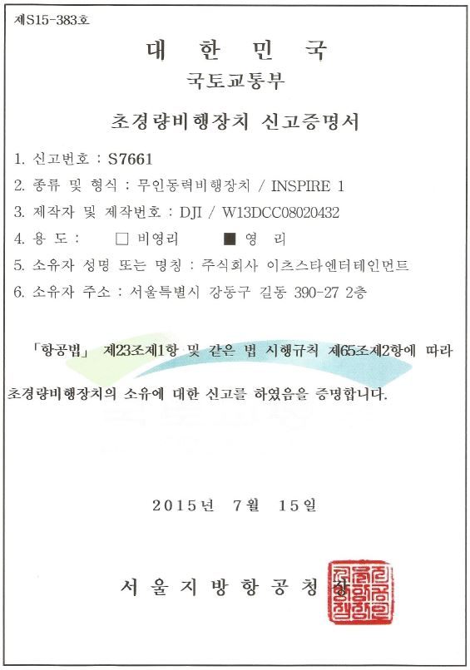
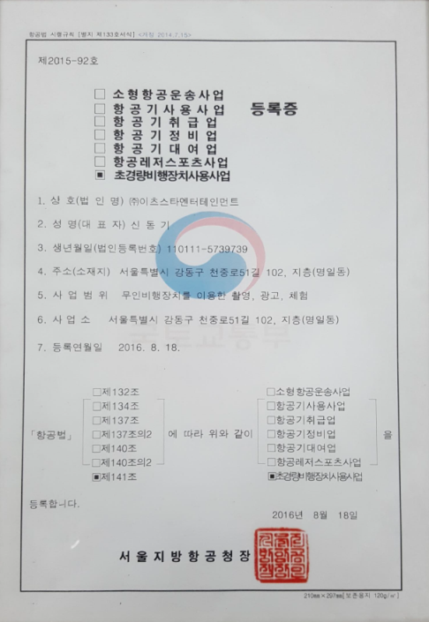
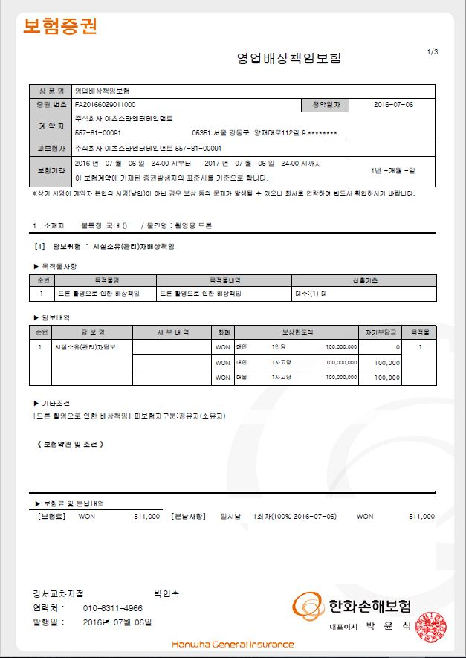
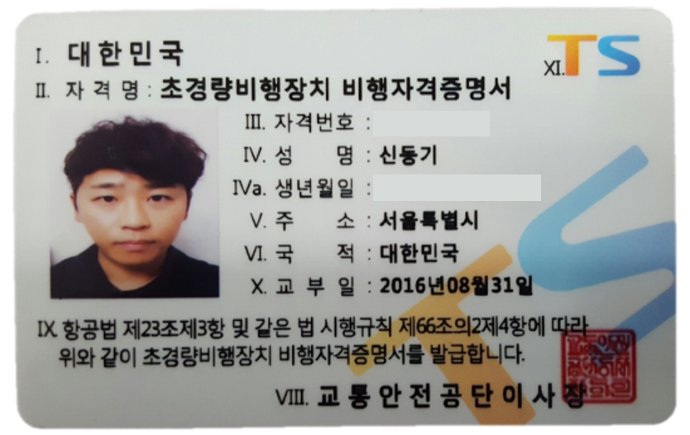
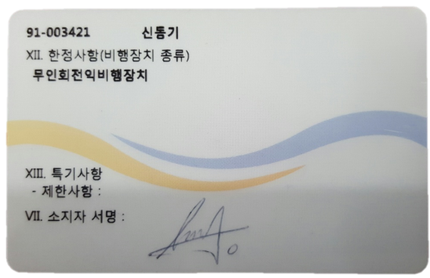
CRUSH.D
drone company
인증서류
CRUSH.D는
서울 지방 항공청에서
발급 받은 인증서와 영업배상책임보험에 가입되어 있는 허가업체입니다.
※ ㈜이츠스타엔터테인먼트는 초경량비행장치사용사업, 영업배상책임보험에 가입되어 있습니다.
-사용사업등록을 하지 않은 무인비행기를 영리 목적으로 사용하면 1년 이하의 징역 / 3천만원 이하의 벌금형으로 처벌

Slide 5
CRUSH.D
drone company
1. 드론 운영 메뉴얼
# 드론광고 운영타임 : 1일 5타임 10분 진행.
# 행사현장 항공촬영 진행
- 별도 문의
# 사람들의 안전을 위해 불가피한 상황 발생 시 착륙을 한 후 동의와 협조를 구한 되 다시 진행 할 수 있습니다.
# 비행제한구역 내에서도 비행 승인 가능( 인구밀집지역, 수도권 R-75구역)
- 무인항공 비행장치 국가 자격증을 소지하고 있는 조종사가 직접 서항청, 국방부, 수방사에 복잡한 승인 업무를 대행
- 영상/ 사진 촬영이 아닌 육안비행으로 드론광고를 진행 함으로 조건부 허가를 받을 수 있음
-업무진행절차
행사 문의
견적 상담
사전 승인
물품 제작
영상 제공
- 행사 날짜 및 장소
- 광고 모형 선택
- 작업방향 (제작일 수)
- 상세 견적
- 금액 협의
- 비행허가
- 수도방위사령부(서울)
- 서울지방항공청
(수도권, 지방)
- 물품 제작
- 항공촬영 시 기무처
영상 심의
- 영상 촬영 시
- 일반(무료)영상편집
- 유료영상 편집

Slide 6
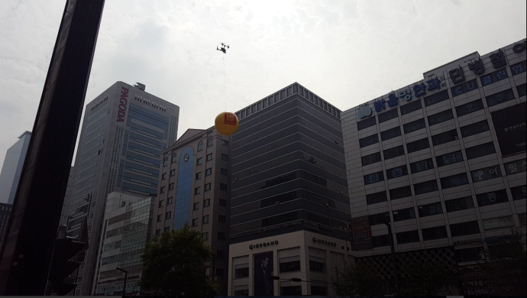
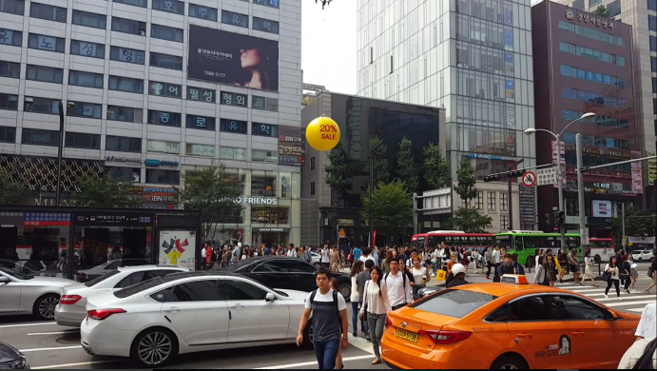
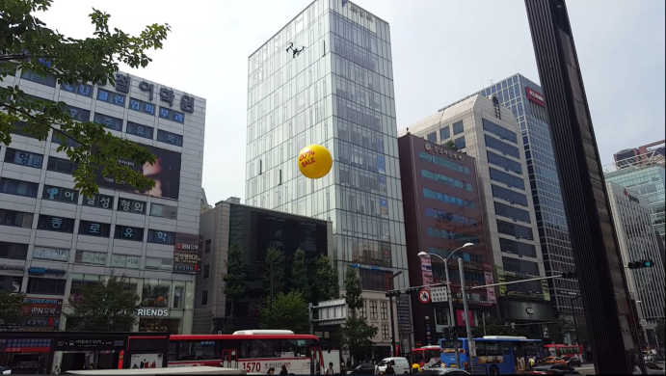
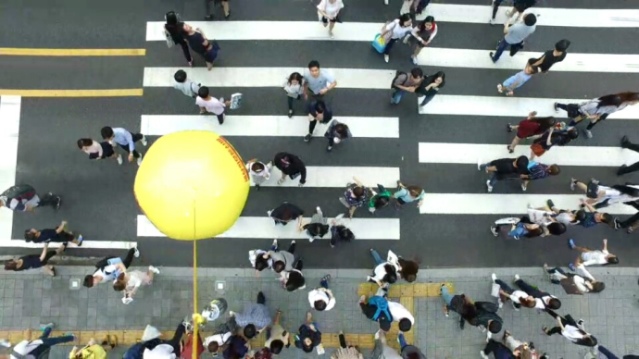
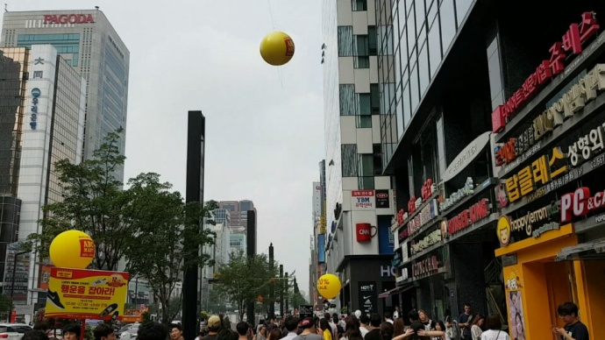
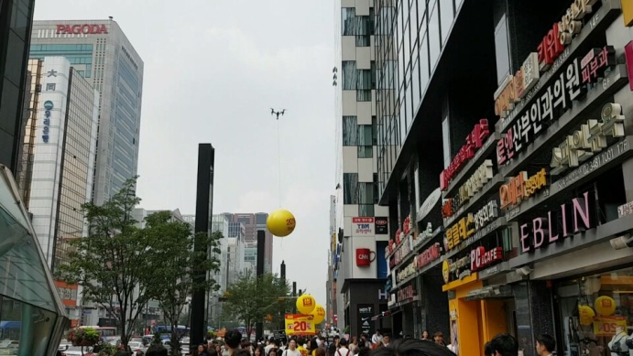
CRUSH.D
drone company
2. 드론 운영 메뉴얼
※ 본 행사는 ABC-MART 강남본점 12주년 행사의 일환으로 드론과 애드벌룬 구 1.2m를 이용하여
유동인구가 많은 강남역 11번 출구, CGV 앞 횡단보도에서 진행하였습니다.
지나가는 시민들에게 호기심과 관심을 유도하여 ABC-MART 강남본점 12주년 행사를 인지시키는데
탁월한 효과를 입증하였습니다.

Slide 7
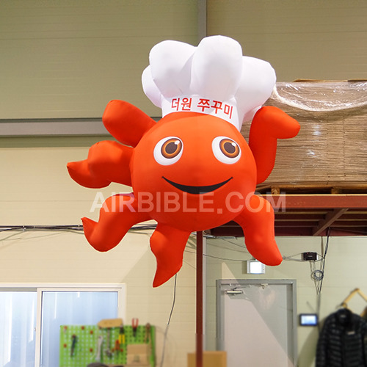
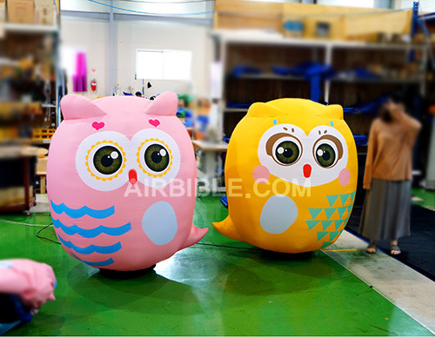
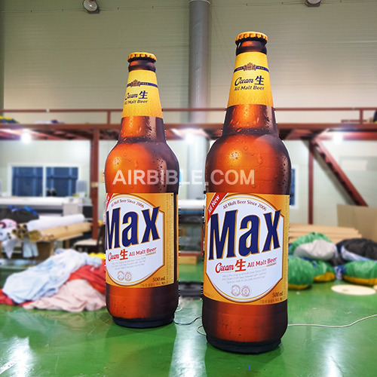
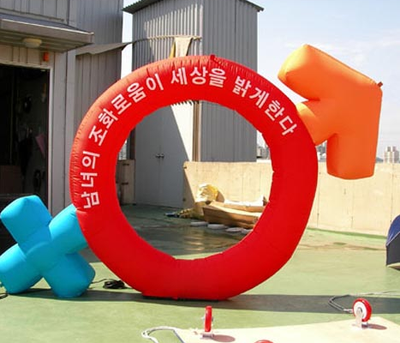
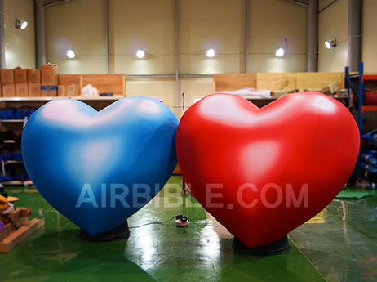
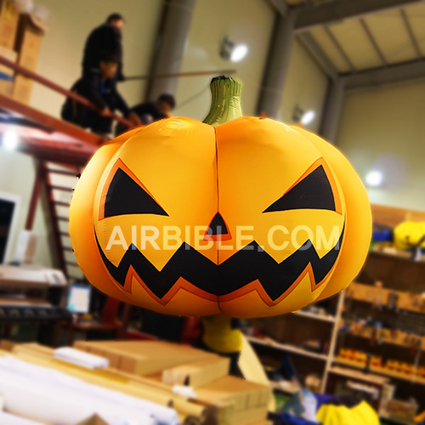
CRUSH.D
drone company
3. 드론광고 홍보툴
※ 광고주가 원하는 모형으로 제작이 가능하며, 기체에 따라 조형물에
크기 및 행사 장소가 다르게 변합니다.
- 행사 장소 및 조형물 디자인 협의

Slide 8
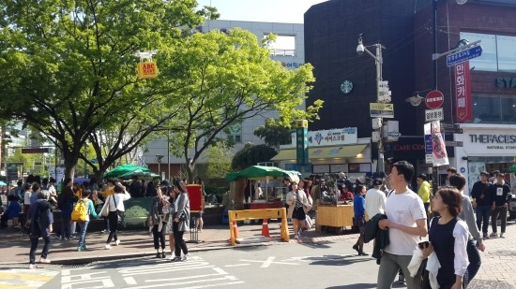
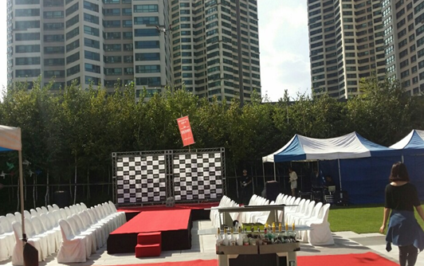
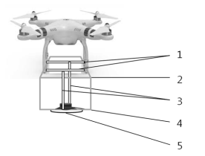
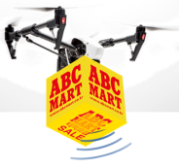
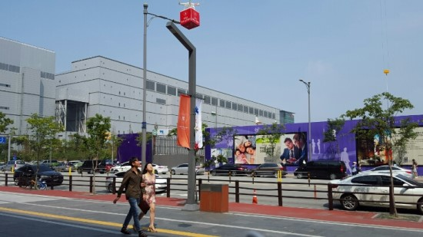
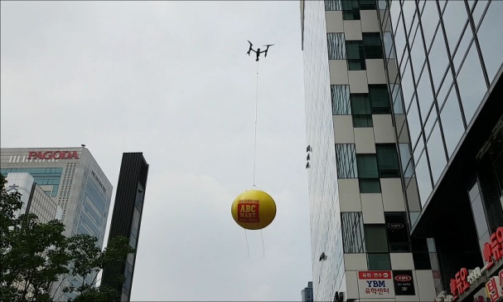
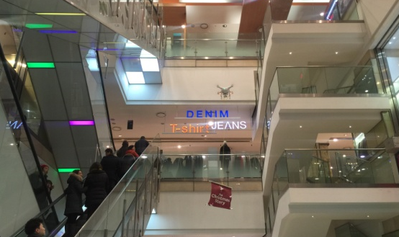
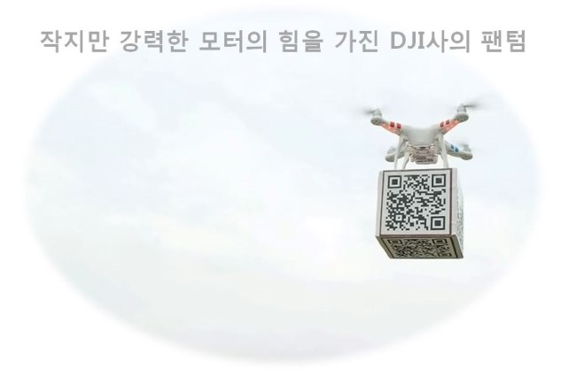
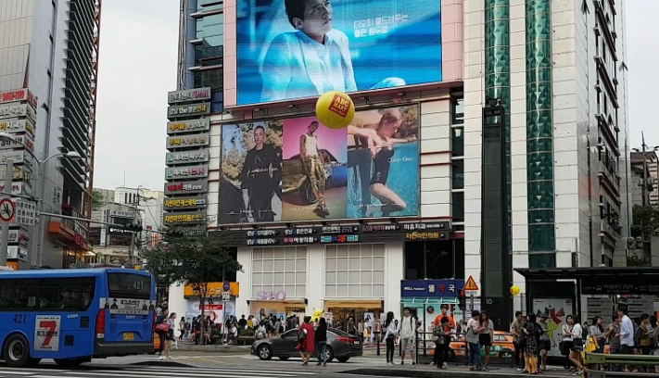
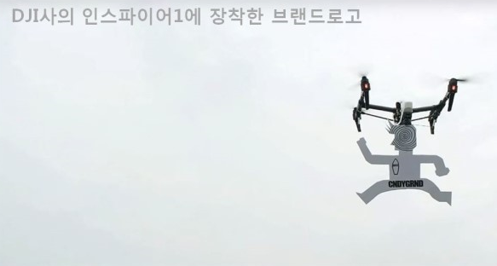
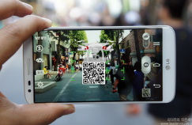
CRUSH.D
drone company
참조
우리는 드론을 다양하게 활용하는 방법을 고민하고, 많은 아이디어를 스케치하였습니다.
드론광고를 통해 성공적인 이벤트로 최상의 결과를 끌어내었습니다.
드론음성박스제작
ABC MART
HYUNDAI Mall fashion show
HYUNDAI shoes pair
ABC MART Mega Stage
HYUNDAI Mall christmas event
QR-cord event
ABC MART Mega Stage
CandyGrind brand promotion

Slide 9
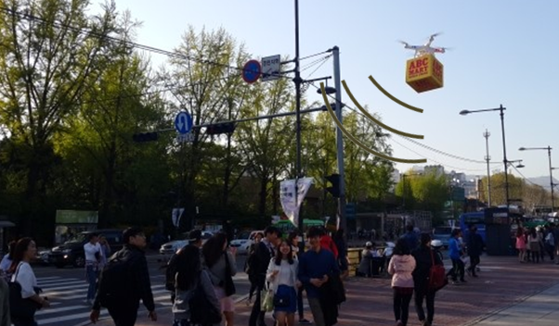
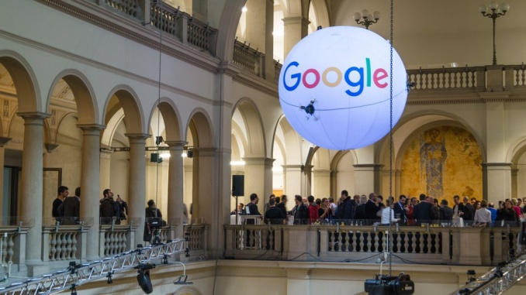
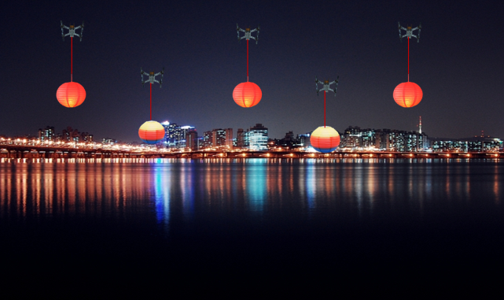
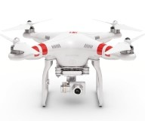
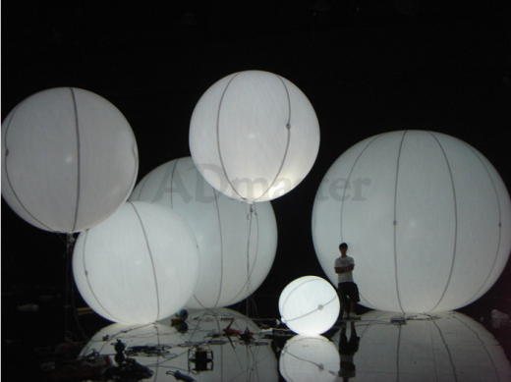
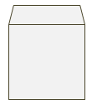
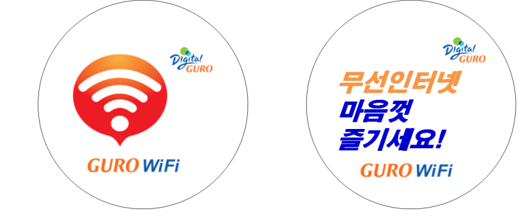
CRUSH.D
drone company
드론 광고 사업
광고 음성서비스
고출력 스피커가 내장 된 박스는 개별적
설계가 가능하며 표면은 상표의 표시 할 수 있다.
드론광고( 드론버타이징)
1200Cm 대형 광고 박스 표면에
캠페인 문구, 브랜드 로고 등 을 삽입
Han river Drone show project
은은한 조명과 대형 원형구의 정적인 비행으로
몽환적이며 마법적인 분위기를 창조한다.

Slide 10
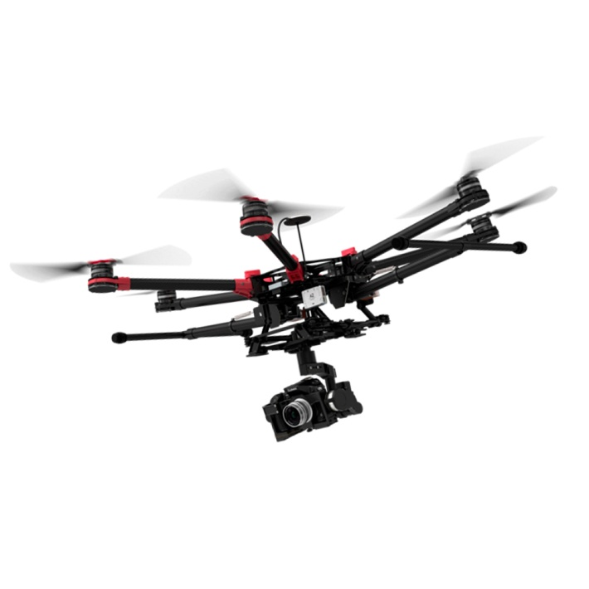
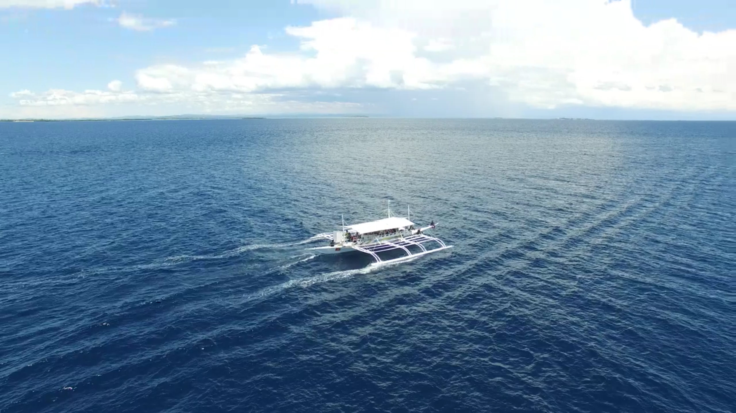
드론광고 <축제ㅣ행사> 전문업체
CRUSH
D
감사합니다.
크러시.디 문의 : 010-8638-9044
㈜이츠스타엔터테인먼트
※ 자료의 사진 이미지는 TEAM_CRUSH.D가 직접 촬영 하였습니다.

